Slide 1

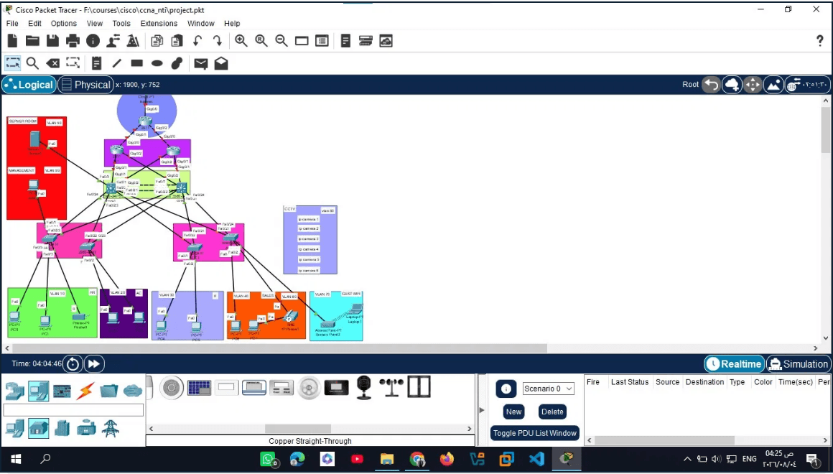
تحليل وتصميم شبكة Cisco Packet Tracer
يقدم هذا العرض التقديمي تحليلاً شاملاً لتصميم شبكة Cisco Packet Tracer، مع التركيز على هيكلها، تقسيم الشبكات الافتراضية (VLANs)، والأجهزة المستخدمة لضمان بيئة عمل آمنة وفعالة.
إعداد: Manus AI | 2026

Slide 2





تصميم الشبكة الهرمي: الكفاءة والأمان
طبقة الوصول (Access)
طبقة التوزيع (Distribution)
طبقة النواة (Core)
المسؤولة عن التوجيه عالي السرعة بين طبقات التوزيع وتوفير الاتصال بالشبكات الخارجية (الإنترنت). تتميز بالموثوقية العالية.
تربط الأجهزة النهائية بالشبكة، وتوفر الوصول إلى الموارد المحلية والخارجية مع تطبيق سياسات الأمان الأساسية.
تعمل كحد فاصل، وتوفر التوجيه بين الشبكات الافتراضية (Inter-VLAN Routing)، وتطبيق سياسات الأمان وتجميع حركة المرور.

Slide 3
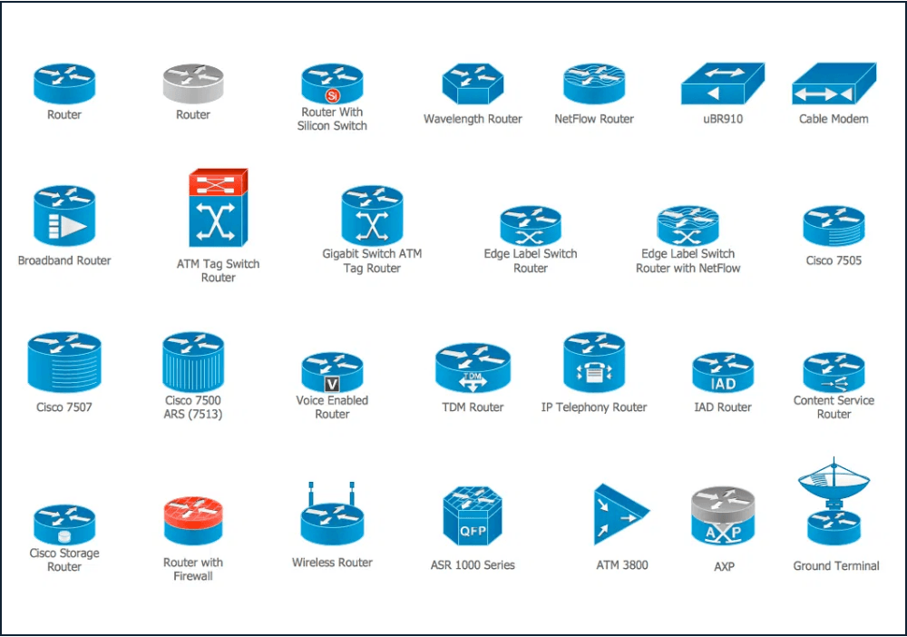



مفهوم الشبكات الافتراضية (VLANs) لتعزيز الأمان والأداء
تحسين الأمان
عزل حركة المرور بين الأقسام المختلفة، مما يحد من انتشار التهديدات الأمنية داخل الشبكة.
إدارة أسهل
تبسيط إدارة الشبكة وتكوينها منطقياً بدلاً من الاعتماد على المواقع الفيزيائية للأجهزة.
تقليل نطاق البث
تحسين أداء الشبكة عن طريق تقليل حجم نطاقات البث (Broadcast Domains) والازدحام.

Slide 4
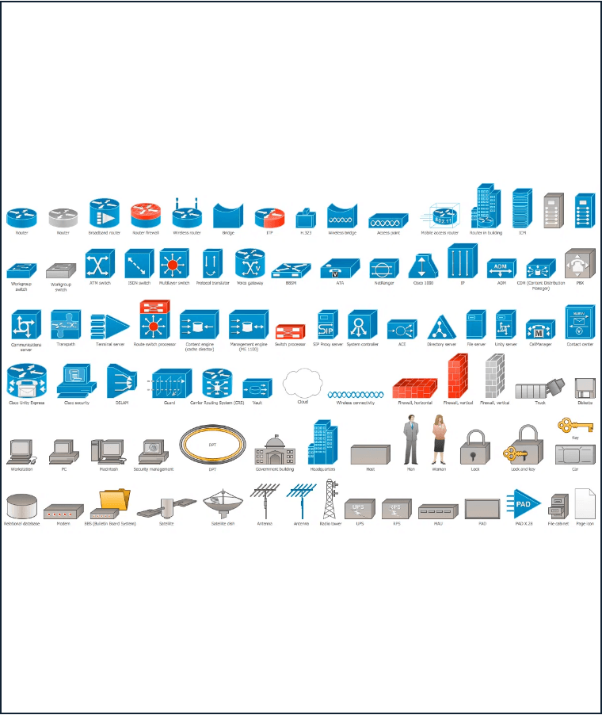




VLAN 50 (غرفة الخوادم) و VLAN 99 (الإدارة)
VLAN 99: Management
VLAN 50: Server Room
إدارة الشبكة
الغرض الأساسي
مخصصة للوصول عن بعد لأجهزة الشبكة (المحولات والموجهات) لإجراء عمليات التكوين والصيانة.
استضافة الخوادم الحيوية مثل خوادم الويب، قواعد البيانات، وخوادم الملفات لضمان توفر الخدمات.
الأمان المنطقي
سياسة الوصول
عزل حركة مرور الإدارة عن حركة مرور المستخدمين العاديين لمنع أي محاولات اختراق أو وصول غير مصرح به.
تطبيق قواعد صارمة للتحكم في الوصول (ACLs) لضمان أن الموظفين المصرح لهم فقط يمكنهم الوصول للموارد.

Slide 5
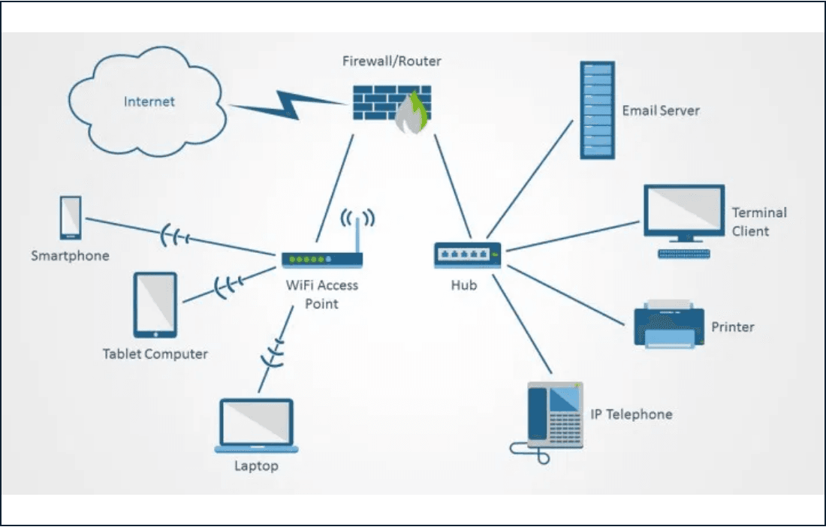


VLAN 10 (الموارد البشرية) و VLAN 20 (المحاسبة)
VLAN 10: الموارد البشرية (HR)
مخصصة لقسم الموارد البشرية، وتضم أجهزة الكمبيوتر والطابعات الخاصة بالموظفين. يتم عزل هذه الشبكة لحماية البيانات الحساسة المتعلقة بالموظفين وسجلاتهم الشخصية من الوصول غير المصرح به.
VLAN 20: قسم المحاسبة (AC)
تضم أجهزة الكمبيوتر التي تتعامل مع البيانات المالية الحساسة والأنظمة المحاسبية. يضمن هذا التقسيم أمان المعاملات المالية ومنع التداخل مع حركة مرور البيانات في الأقسام الأخرى.

Slide 6



VLAN 30 (تكنولوجيا المعلومات) و VLAN 40 (المبيعات)
VLAN 40: قسم المبيعات
VLAN 30: تكنولوجيا المعلومات
مخصصة لفريق المبيعات وتدعم تقنيات الاتصال الموحد:
مخصصة لفريق الدعم الفني وإدارة الأنظمة، وتتميز بـ:
دمج هواتف IP (IP Phones) مع أجهزة الكمبيوتر.
صلاحيات وصول واسعة لإدارة وصيانة الشبكة.
تطبيق سياسات جودة الخدمة (QoS) لضمان وضوح الصوت.
أجهزة كمبيوتر ذات أداء عالٍ للتعامل مع المهام التقنية.
توفير اتصال مستقر للتواصل مع العملاء.
عزل حركة المرور لضمان أمن أدوات الإدارة.

Slide 7
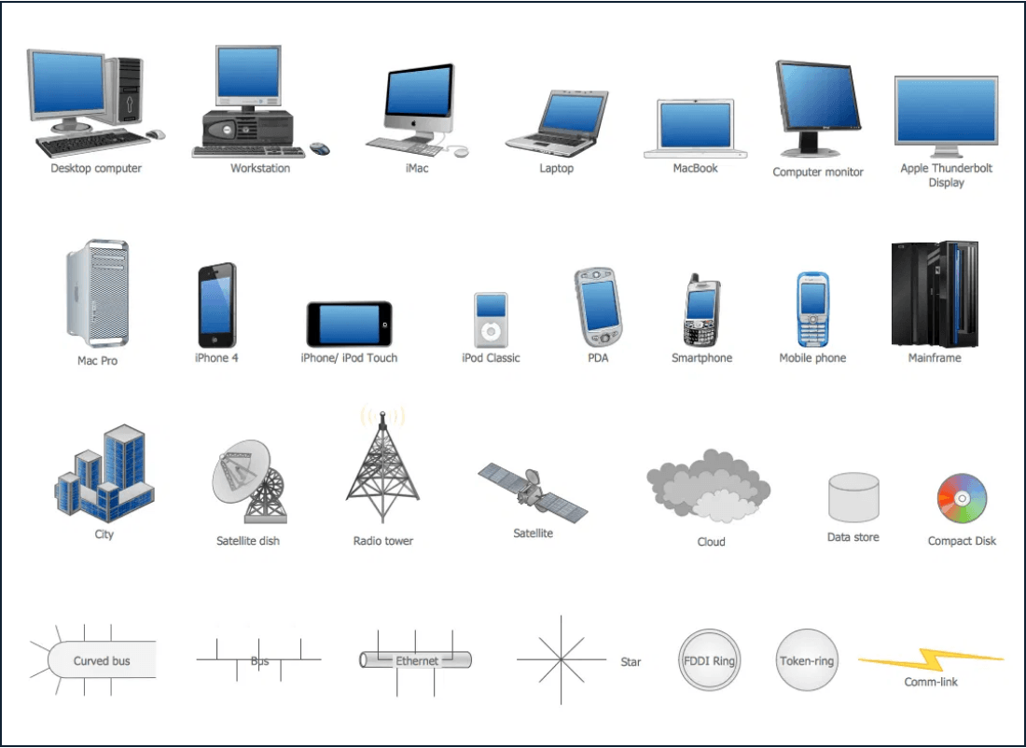


VLAN 60 (كاميرات المراقبة) و VLAN 70 (شبكة الضيوف)
VLAN 60: كاميرات المراقبة (CCTV)
مخصصة لـ 6 كاميرات IP. يتم عزل حركة مرور الفيديو لضمان عدم تأثر أداء الشبكة الرئيسية ولتوفير بيئة مراقبة آمنة ومستقرة.
VLAN 70: شبكة الضيوف (Guest WiFi)
توفر وصولاً لاسلكياً للضيوف عبر نقطة وصول (Access Point). يتم عزلها تماماً عن الموارد الداخلية للمؤسسة لحماية البيانات الحساسة.

Slide 8
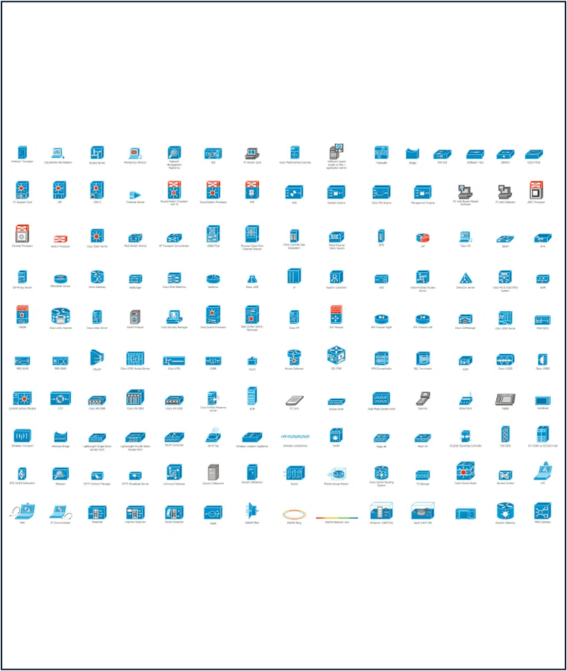



مكونات الشبكة الأساسية: الراوترات والمحولات والأجهزة النهائية
أجهزة التبديل (Switches)
أجهزة التوجيه (Routers)
محولات التوزيع (Multilayer 3560).
الربط مع شبكة الإنترنت الخارجية (Cloud).
محولات الوصول (2960-24TT).
توجيه البيانات بين الشبكات المختلفة.
إدارة الـ VLANs وتوزيع المنافذ.
توفير بوابة الخروج الافتراضية للـ VLANs.
الأجهزة النهائية (End Devices)
أجهزة اللابتوب (Laptops).
أجهزة الكمبيوتر المكتبية (PCs).
كاميرات المراقبة (IP Cameras).
هواتف IP (IP Phones).
الخوادم المركزية (Servers).
الطابعات الشبكية (Printers).

Slide 9




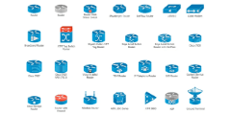
الخلاصة: شبكة مصممة بكفاءة وأمان مرن
مرونة عالية
أداء مثالي
أمان معزز
هيكل يسمح بإضافة أقسام أو أجهزة جديدة بسهولة دون التأثير على استقرار الشبكة ككل.
بفضل التصميم الهرمي الذي يضمن توجيهاً سريعاً للبيانات وتقليل الازدحام في الشبكة.
من خلال عزل حركة المرور بين الأقسام المختلفة وتقليل نطاقات البث عبر الـ VLANs.
هذا التصميم يوفر أساساً متيناً لبيئة عمل رقمية مستقرة وموثوقة.

